Slide 1

Progettazione e Realizzazione di un
Ambiente per la Configurazione
Avanzata di Reti Virtuali
Relatore | Correlatore
Prof. Maurizio Pizzonia | Dott. Massimo Rimondini
Laureando: Alessio Di Fazio

Slide 2
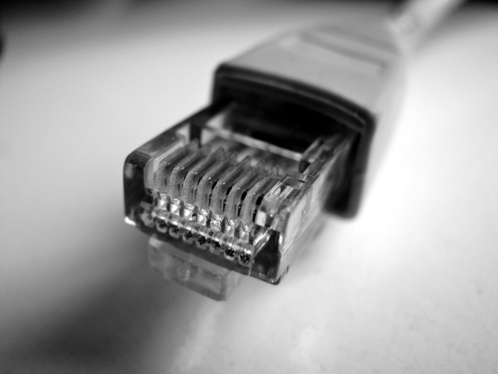
Roadmap
First
Second
Third
Forth
…

